Slide 1
SUGESTÃO DE IDENTIDADE VISUAL

Slide 2
Sugestão de Paleta de cores

Slide 3
Sugestão de fontes
SOUTH EAST
ABADI EXTRA LIGHT
ABADI

Slide 4
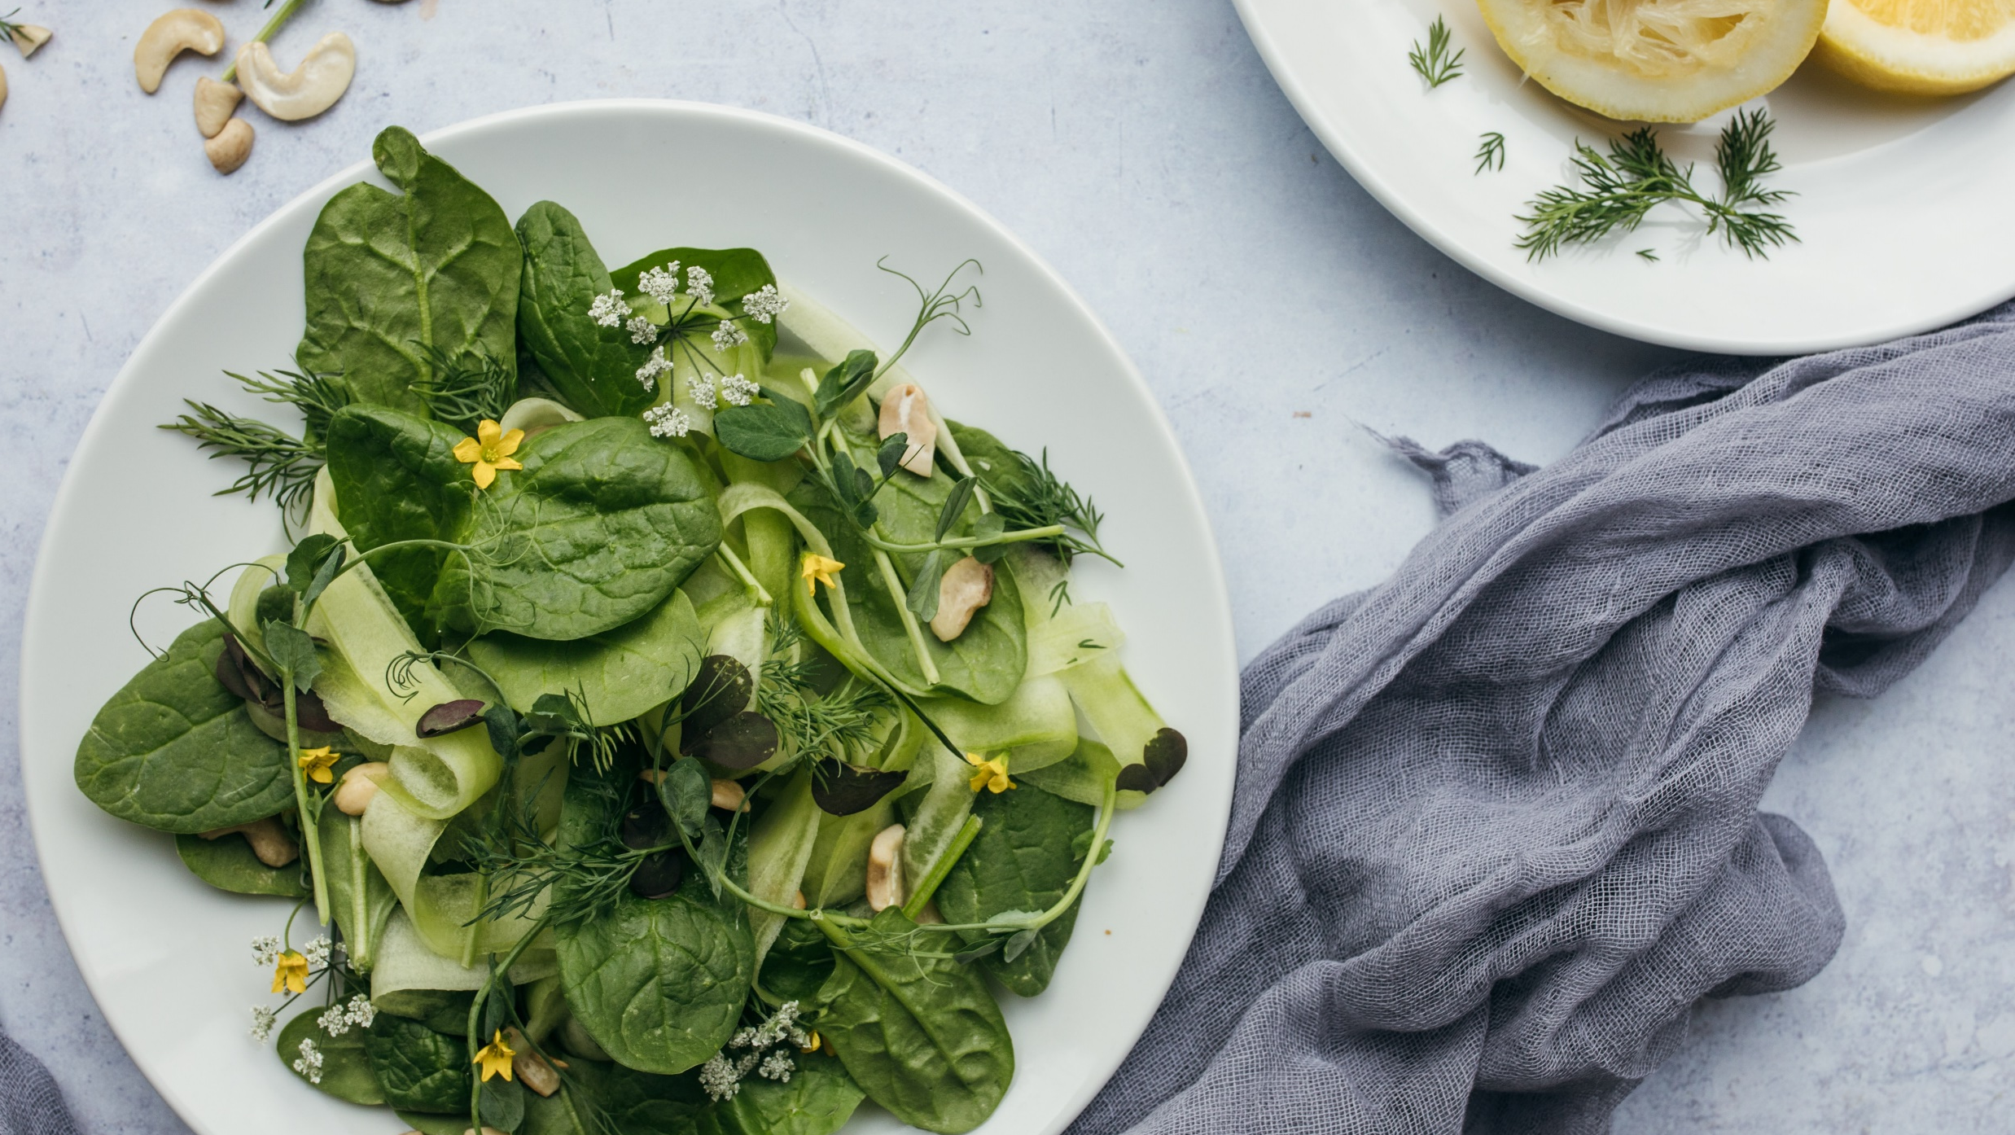


Fazer login
Nome de usuário
Senha
Acesse suas receitas e ingredientes favoritos!
Esqueceu sua senha?

Slide 5

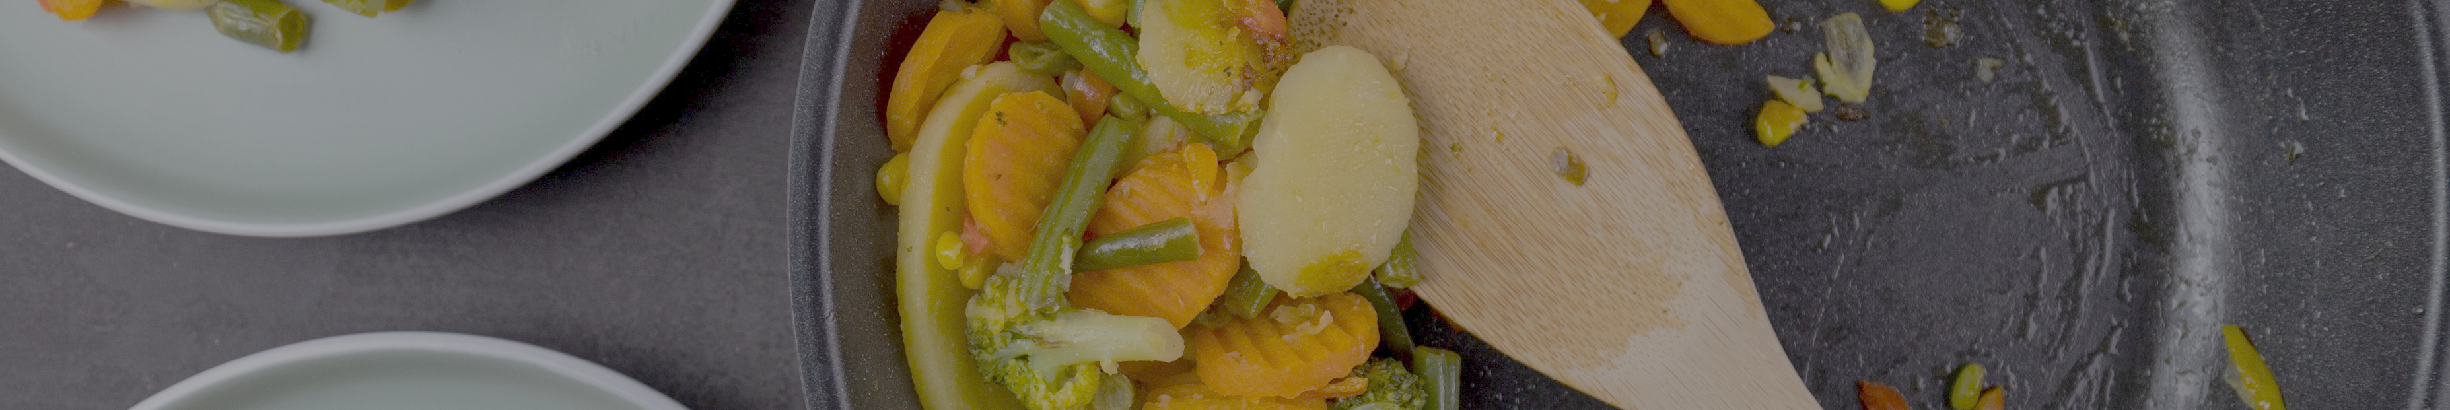
Digite o nome da sua receita
POSTE UMA RECEITA
INGREDIENTES MAIS USADOS
SUA LISTA
RECEITAS FAVORITAS

